Slide 1
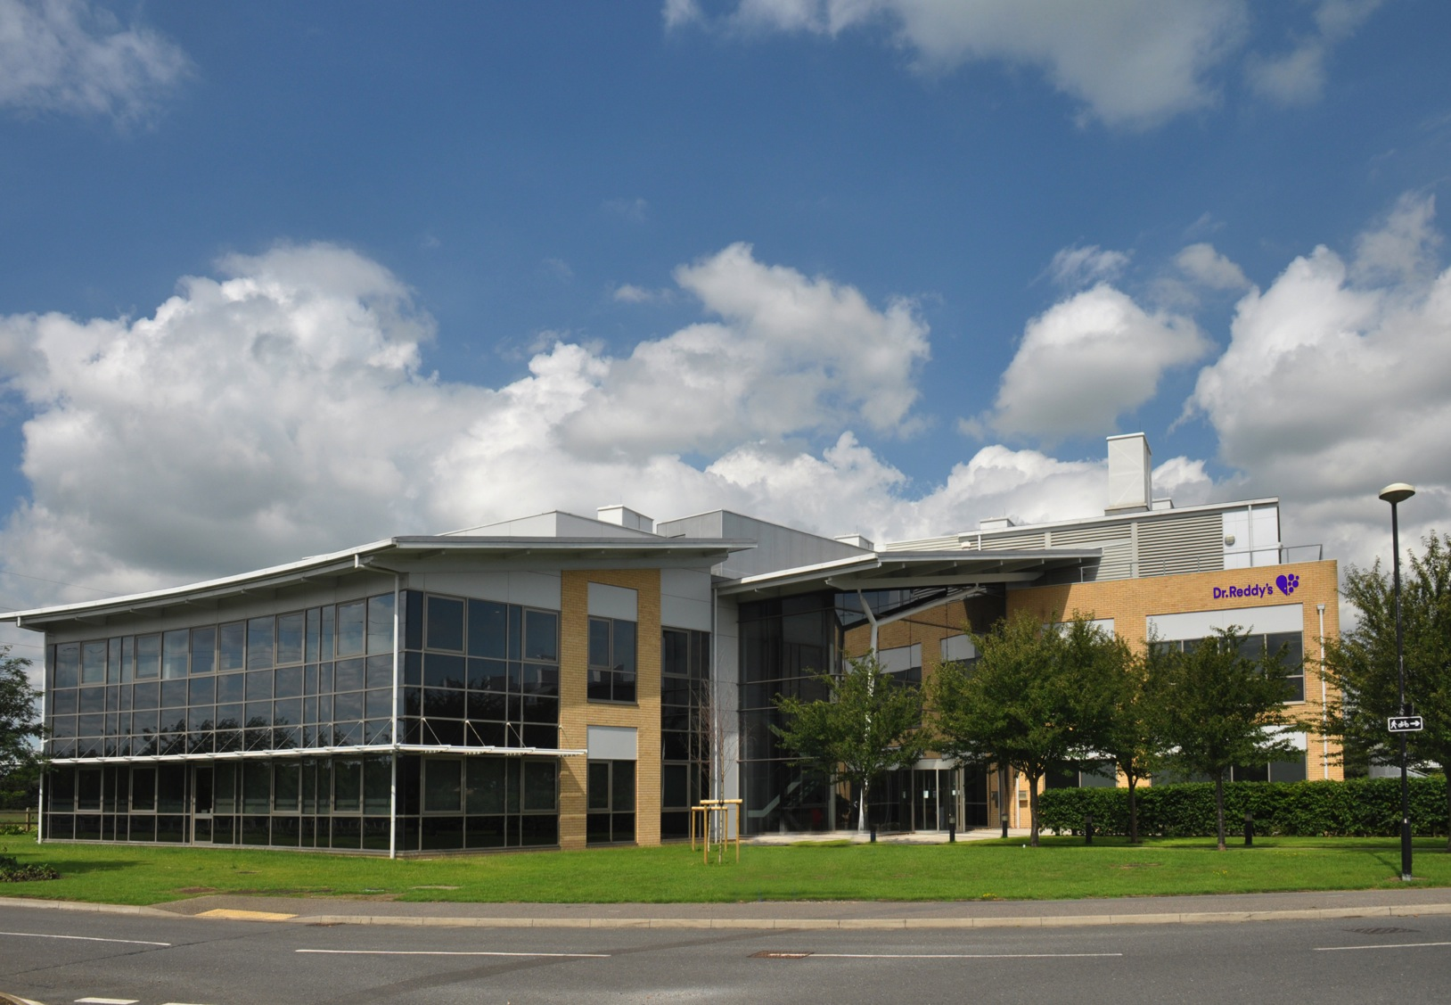
СRM & CLM
быстрого реагирования Корпоративная мобильность
Москва | Russian Enterprise Mobility Summit 2015
Анисимов Алексей, руководитель отдела ИТ Dr. Reddy’s 21 октября 2015

Slide 2
Содержание
О компании
О внедрении
О будущем

Slide 3
О компании

Slide 4
Dr. Reddy’s – международная фармацевтическая компания
Направления бизнеса
Фармацевтические услуги и активные субстанции
Международные
дженерики
Патентованные
препараты
25
^{глобальных производственных}
^{центров}
10
глобальных научно-исследовательских
^{центров}

Slide 5
Dr. Reddy’s – международное присутствие
25+ стран
20000+ сотрудников

Slide 6
Dr. Reddy’s в России
Основные направления деятельности:
Дженерики
Оригинальные препараты
Основные области применения:
Гастроэнтерология
Кардиология
Онкология
Дерматология
Неврология
Гинекология
Боль и воспалительные процессы
Около 1000 сотрудников
Более 20 продуктов
6 мега-брендов
Найз®
Омез®
Кеторол®
Цетрин®
Сенаде®
Ципролет®

Slide 7
О внедрении

Slide 8
Внедрение CLM: предыстория
 | 2009 | 2010 | 2011 | 2014
Пользователи | 350 | 400 | 450 | 700
Приложение | CRM | Data Warehouse | KPI | Office 365
Технология | Клиент-сервер |  |  | Cloud
Онлайн | x | - | х | x
Устройства | КПК и ноутбук | - | Ноутбук
Стратегия маркетинга | MS Excel (3 раза в год) |  | Печатный бренд-бук (2 раза в год)
Архаичность КПК
Изменение количества пользователей (~20%)
Отсутствие обратной связи
Цифровой маркетинг
Затраты на печать

Slide 9
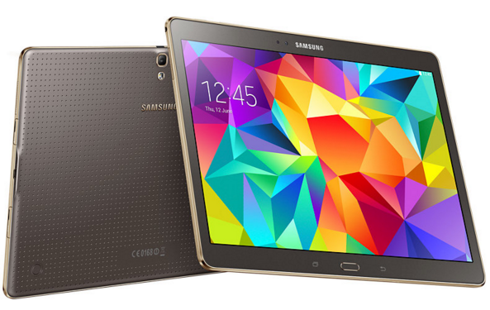
Внедрение CLM: муки выбора
Критерии выбора
Платформа
Совместимость
iOS
Android
Windows
Samsung
Galaxy Tab S
Устройство
Размер, вес, емкость батареи
Планшет
Смартфон
Mobile Device Management
Функциональность
Citrix
AirWatch MDM
Samsung Knox
Образ
Стоимость поддержки
Стандартная прошивка

Slide 10
Внедрение CLM: основные вехи

Slide 11
Внедрение CLM: результаты
Маркетинговая стратегия
Реализация стратегии
Обратная связь и результаты
Предварительный анализ
Анализ результатов коммуникации, принятие решений об изменениях
Разработка и передача маркетинговых материалов
Автоматизированная фиксация результатов обратной связи
Использование мобильных устройств

Slide 12
О будущем

Slide 13
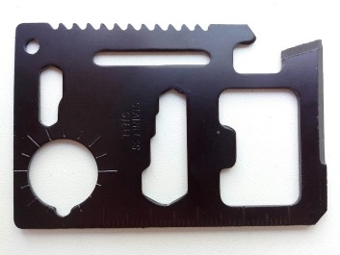
О будущем: дальнейшая мобилизация
Отказ от ноутбуков
ЭЦП на каждый день
Документооборот юридически значимый
Торговый аудит
Что-то новое

Slide 14
Спасибо за внимание!
Здоровье
не может
ждать!

